Slide 1


60º Fórum Permanente de Controle Interno
Autoavaliação do Controle Interno e o Programa de Integridade
Outubro/2024

Slide 2

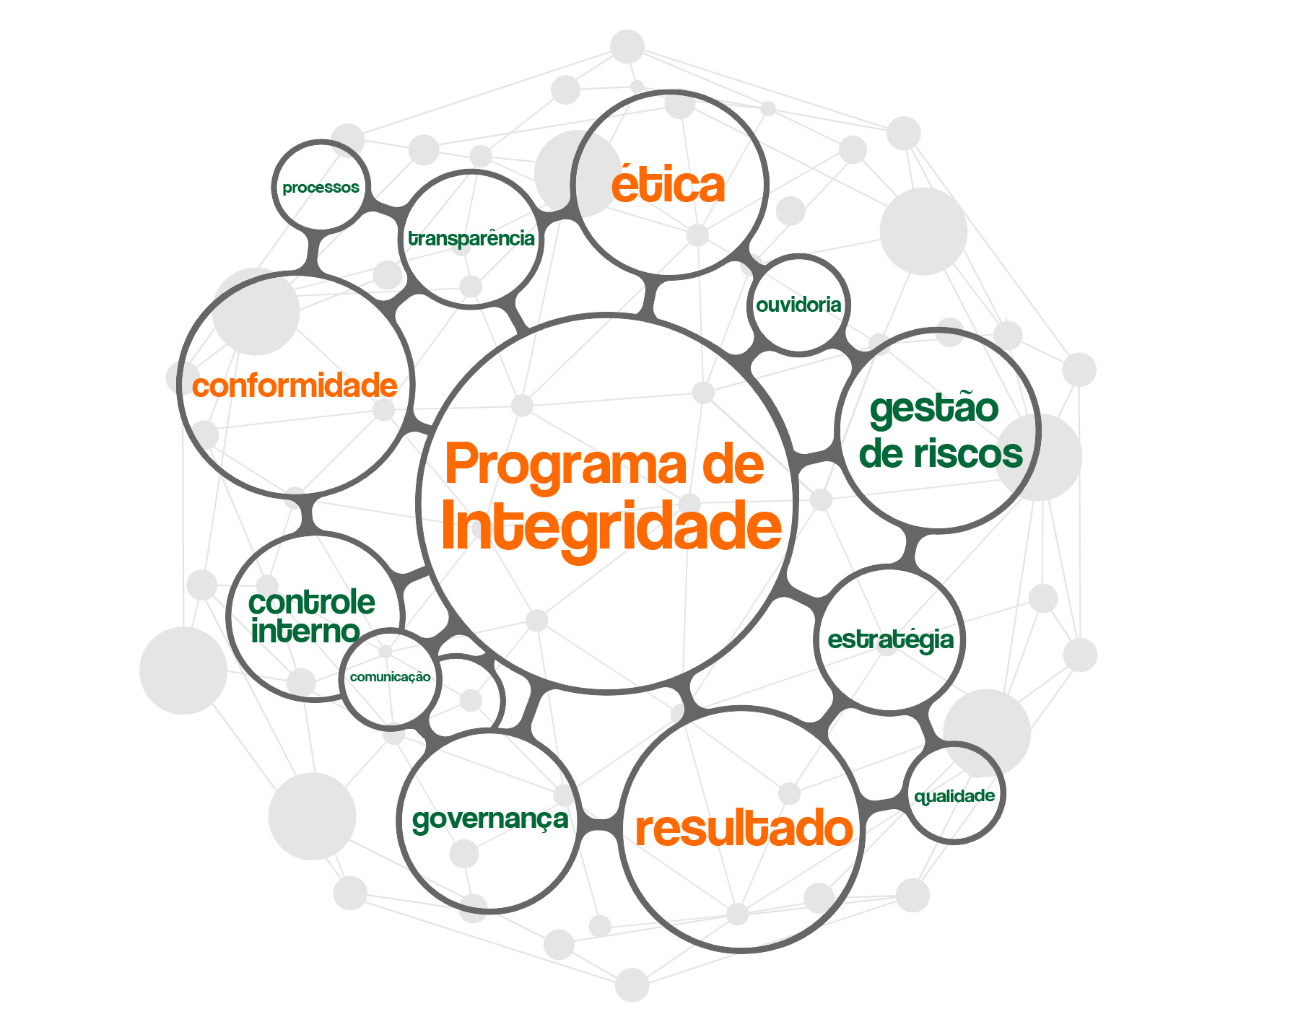

Slide 3

PROJETO-PILOTO
DO PROGRAMA DE INTEGRIDADE
Portaria CGE Nº 121 de 14/06/2018 - instituiu o projeto-piloto do Programa de Integridade do Poder Executivo do Estado do Ceará
Controladoria e Ouvidoria Geral do Estado – CGE
Secretaria da Justiça – SEJUS
Superintendência Estadual do Meio Ambiente – SEMACE
Fortalecimento de um ambiente de integridade;
Implementação de instrumentos, processos e estruturas baseados em boas práticas de governança e de compliance, de controles internos da gestão e de gerenciamento de riscos de integridade.
Diagnóstico de Integridade com 85 assertivas aplicado em 2018/2019.

Slide 4
PROGRAMA DE INTEGRIDADE
Lei Estadual nº 16.717, de 21/12/2018 - instituiu o Programa de Integridade do Poder Executivo do Estado do Ceará;
Decreto Estadual nº 34.814, de 22/06/2022 - dispõe sobre o Programa de Integridade, instituiu o Selo de Integridade, institui a rede do sistema de controle interno do Poder Executivo do Estado do Ceará;
Portaria CGE nº 74, de 08/09/2020 - dispõe sobre as diretrizes para a operacionalização do Programa de Integridade.

Slide 5
O QUE É O
PROGRAMA DE INTEGRIDADE
DO PODER EXECUTIVO ESTADUAL?
Consiste na integração de mecanismos organizacionais e de gestão, com foco na gestão de riscos e nos controles internos.
(Art. 1º da Lei nº 16.717/2018)

Slide 6
OBJETIVO DO
PROGRAMA DE INTEGRIDADE
DO PODER EXECUTIVO ESTADUAL
Fortalecer e direcionar as instituições públicas para o alcance dos seus objetivos estratégicos e a entrega dos resultados esperados pela população, de forma regular, eficiente, transparente e proba.
(Art. 1º da Lei nº 16.717/2018)

Slide 7
MISSÃO DA CGE
Promover instituições públicas fortes e confiáveis, adotando ações de controle que contribuam para a aplicação dos recursos públicos de forma regular, ética, eficiente, transparente e sustentável.

Slide 8
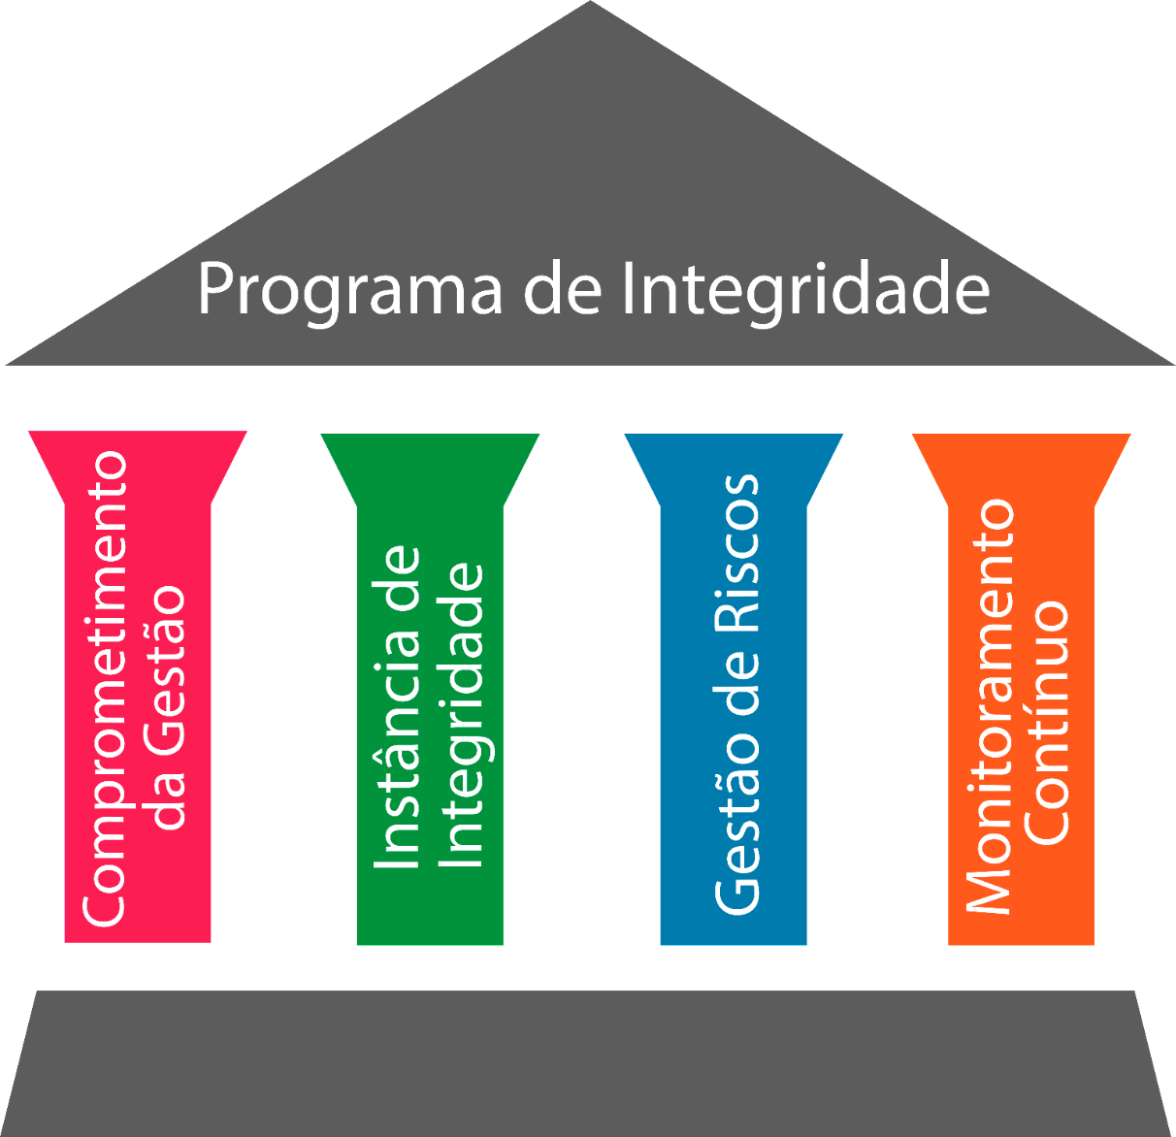
EIXOS DO
PROGRAMA DE INTEGRIDADE

Slide 9
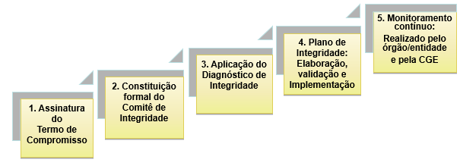
ETAPAS DE IMPLEMENTAÇÃO DO
PROGRAMA DE INTEGRIDADE
Implementação com o suporte de ferramenta informatizada (AVIA)

Slide 10
DIAGNÓSTICO DE INTEGRIDADE
54 Assertivas;
Contempla as 24 Assertivas do Formulário de Autoavaliação de Controle Interno do TCE/CE;
11 Componentes:
Gestão Estratégica;
Mapeamento e Padronização de Processos;
Gestão de Riscos;
Monitoramento das Atividades e dos Resultados;
Gestão de Recursos Humanos;
Gestão Patrimonial;
Gestão de Tecnologia da Informação;
Controle Interno e Ouvidoria;
Transparência Pública e Comunicação;
Aplicação do Código de Ética e Conduta da Administração Pública Estadual;
Ações Anticorrupção, de Prevenção e de Combate a fraudes e Responsabilização Administrativa.

Slide 11
ÓRGÃOS E ENTIDADES
NO PROGRAMA DE INTEGRIDADE
Iniciaram o Programa de Integridade até o 1º Semestre de 2021:
    Órgão/Entidade Adesão
    CGE 26/10/2020
    Semace 29/10/2020
    SPS 30/10/2020
    SAP 24/03/2021
    Sema 24/03/2021
    Funece 30/03/2021
    Sesa 17/06/2021

Slide 12
AUTOAVALIAÇÃO DO CONTROLE INTERNO
– CONTAS DE GESTÃO
Fonte: Planilha fornecida pelo TCE/CE;
Respostas variam de 1 (nunca) a 4 (sempre);
Pontuação preenchida pelo próprio órgão ou entidade (Resultado Preliminar);
Não possuímos a nota revisada pelo TCE após análise das evidências.

Slide 13
AUTOAVALIAÇÃO DO CONTROLE INTERNO
– CONTAS DE GESTÃO
Fonte: Planilha fornecida pelo TCE/CE;
Respostas variam de 1 (nunca) a 4 (sempre);
Pontuação preenchida pelo próprio órgão ou entidade (Resultado Preliminar);
Não possuímos a nota revisada pelo TCE após análise das evidências.

Slide 14

EQUIPE
Coordenadoria de Controladoria - CCONT
Ítalo Brígido - Coordenador
Elayne Cavalcante - Articuladora
Célula de Harmonização e Orientação – CEHAR/CCONT
Michelle Borges – Orientadora
Wladis Pinheiro - Auditora de Controle Interno
Valéria Leitão - Auditora de Controle Interno
Ivanilza Fernandes - Auditora de Controle Interno
Emerson Lima - Auditor de Controle Interno

Slide 15


